Slide 1

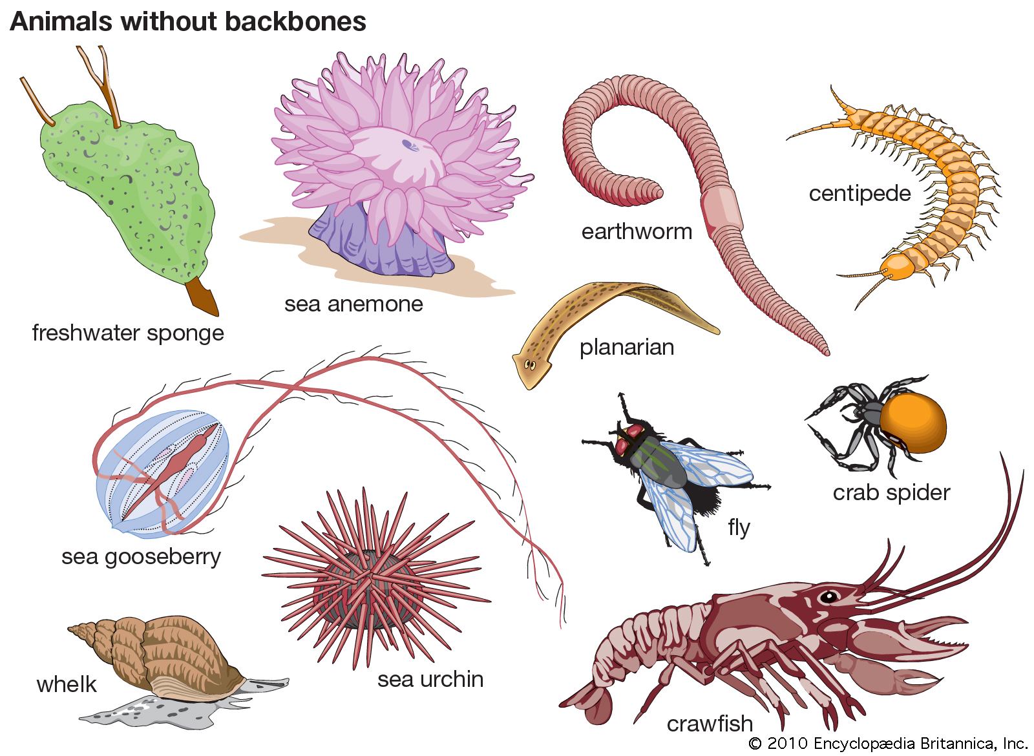

BÀI 22:
ĐA DẠNG ĐỘNG VẬT
KHÔNG XƯƠNG SỐNG

Slide 2

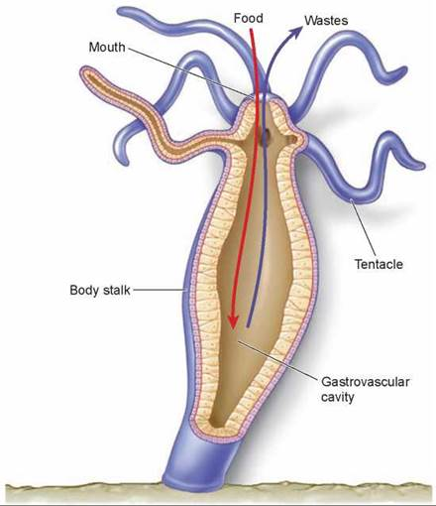
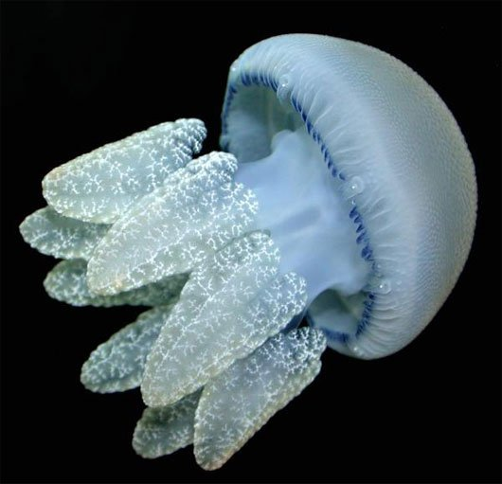
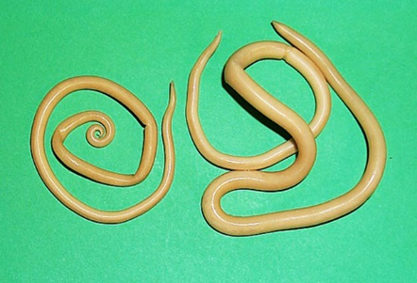
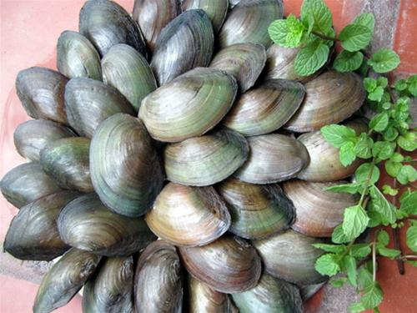
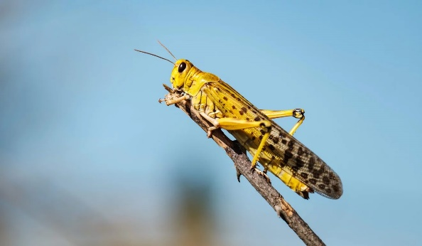
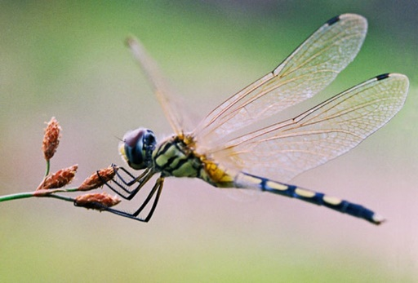
Khởi động
Hãy sắp xếp tên các loài vật sau vào hình ảnh phù hợp
1. Thủy tức
2. Ngao
3. Hến
4. Trai
5. Giun đũa
6. Chuồn chuồn
7. Châu chấu

Slide 3
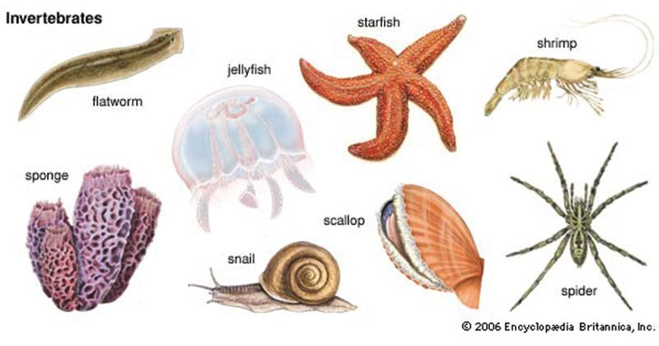
ĐỘNG VẬT KHÔNG XƯƠNG SỐNG
ĐẶC ĐIỂM NHẬN BIẾT
SỰ ĐA ĐẠNG
2
1

Slide 4
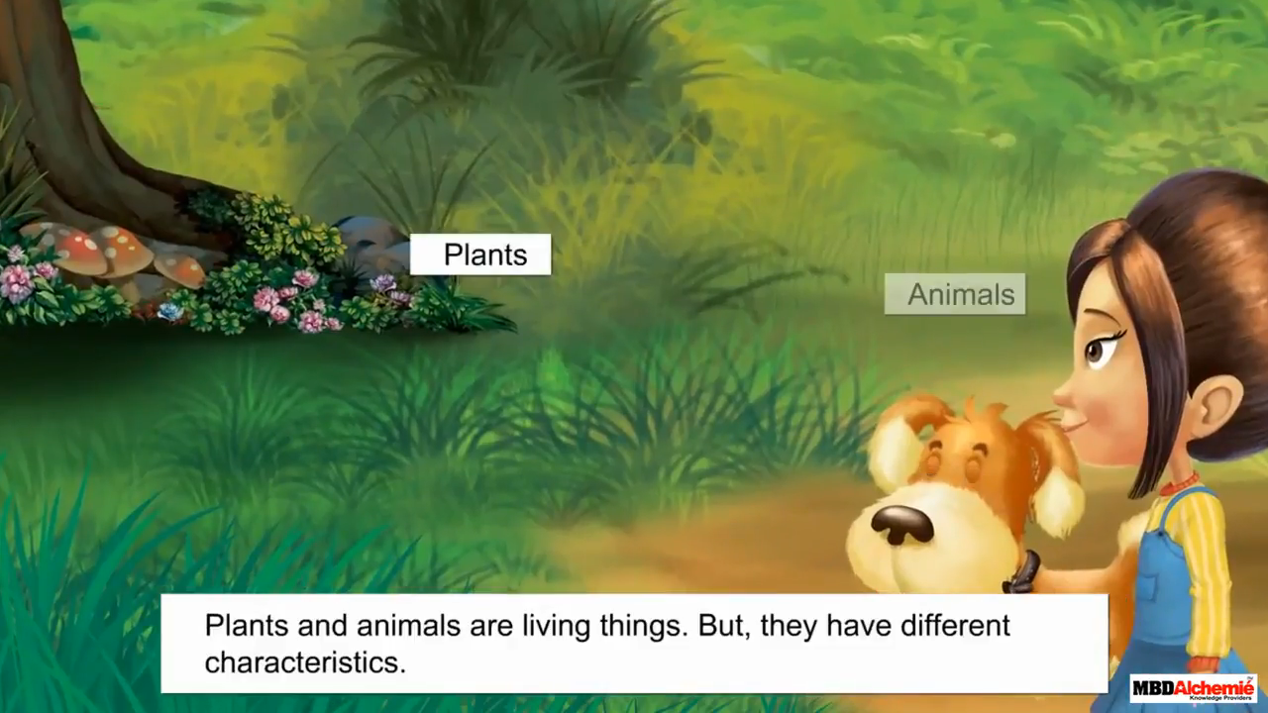
I. ĐẶC ĐIỂM NHẬN BIẾT ĐVCXS
Đặc điểm
Điểm khác biệt giữa thực vật và động vật theo đoạn video dưới đây là gì?
- Phần lớn động vật có khả năng di chuyển và ăn các sinh vật khác.
Động vật được chia làm mấy nhóm? Đó là những nhóm nào?

Slide 5
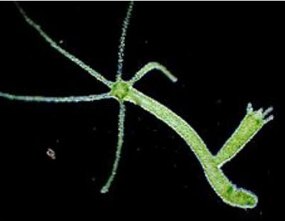
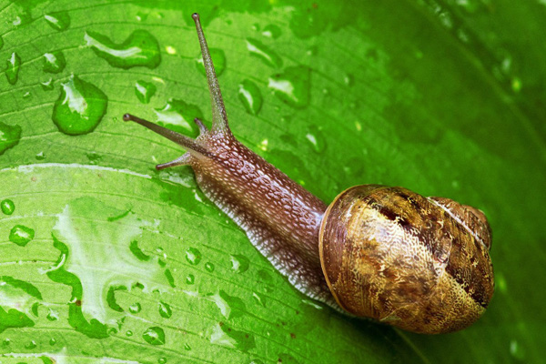
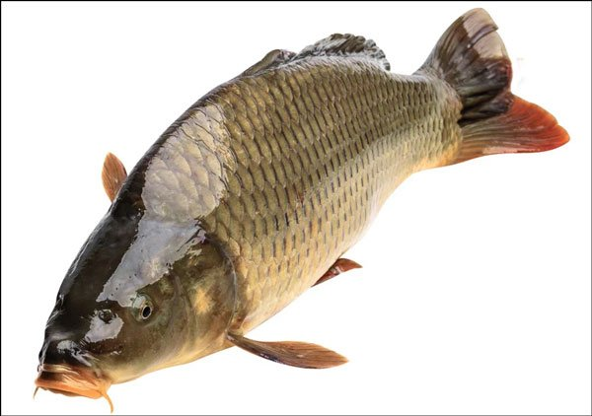
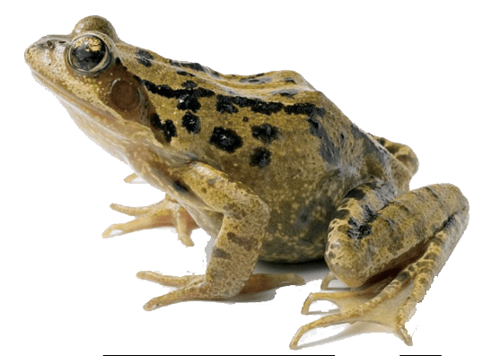
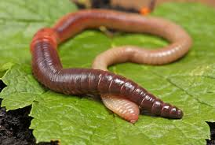
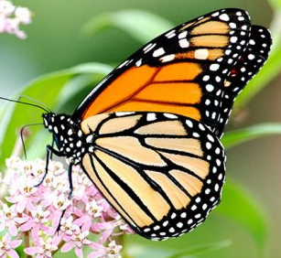
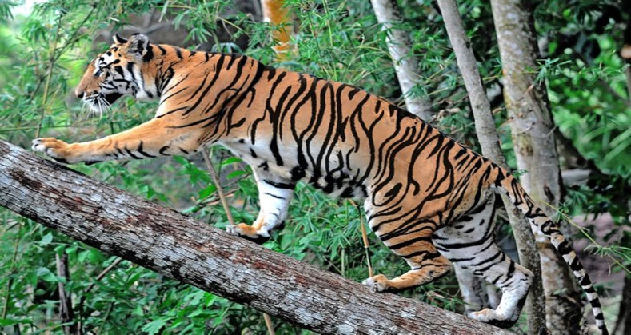
Động vật
Động vật không xương sống
Động vật có xương sống
Cá chép
Ếch đồng
Thủy tức
Ốc sên
Giun đất
Bướm
Hổ

Slide 6
BÀI 22: ĐA DẠNG ĐỘNG VẬT KHÔNG XƯƠNG SỐNG
I. Đặc điểm nhận dạng động vật không xương sống.
1. Các nhóm động vật.
ĐỘNG VẬT
Động vật không xương sống
Ví dụ: Thủy tức, ốc sên, giun đất, bướm…
Động vật có xương sống
Ví dụ: Cá, ếch, hổ…

Slide 7

BÀI 22: ĐA DẠNG ĐỘNG VẬT KHÔNG XƯƠNG SỐNG
I. Đặc điểm nhận dạng động vật không xương sống.
Từ các ví dụ về động vật không xương sống ở bảng trên, cho biết chúng sống ở môi trường nào?

Slide 8
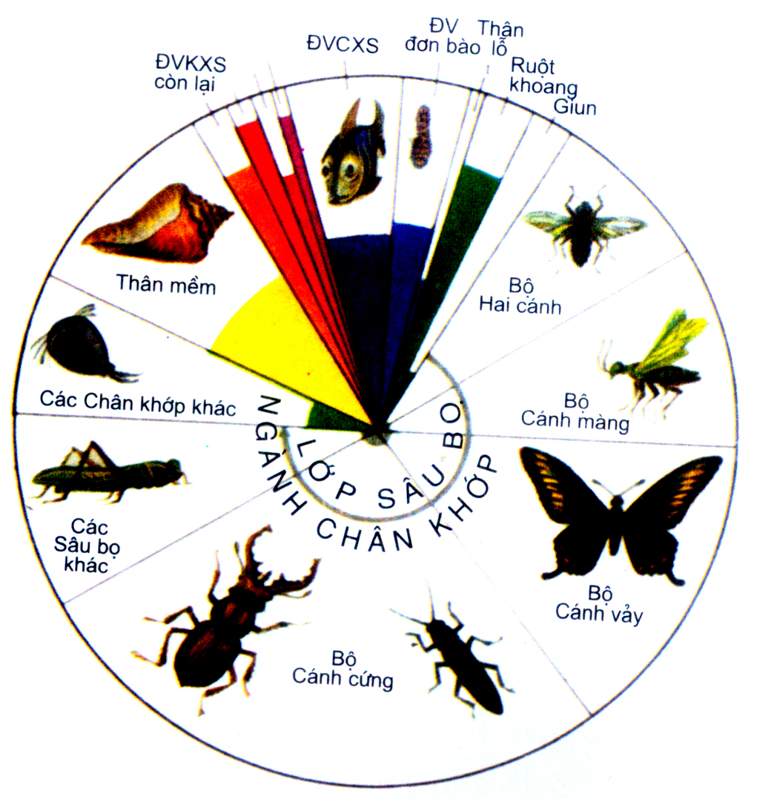
Tỷ lệ số lượng các loài trong các ngành, lớp Động vật

Slide 9
BÀI 22: ĐA DẠNG ĐỘNG VẬT KHÔNG XƯƠNG SỐNG
I. Đặc điểm nhận dạng động vật không xương sống.
1. Các nhóm động vật.
2. Đặc điểm nhận biết động vật không xương sống.
- Đặc điểm chung là cơ thể không có xương sống.
- Chúng sống ở khắp nơi trên trái đất.
- Đa dạng gồm: Ruột khoang, các ngành giun, thân mền, chân khớp.
II. Sự đa dạng động vật không xương sống.

Slide 10
II. Đa dạng động vật không xương sống
PHƯƠNG PHÁP GÓC
Ngành Ruột khoang
Ngành Giun
B1. Di chuyển nhanh về các góc để nghiên cứu thông tin
B2. Lựa chọn góc có thông tin mình thích nhất
B3. Lập nhóm ở góc nghiên cứu và hoàn thành PHT
Ngành Chân khớp
Ngành Thân mèm
10 phút

Slide 11
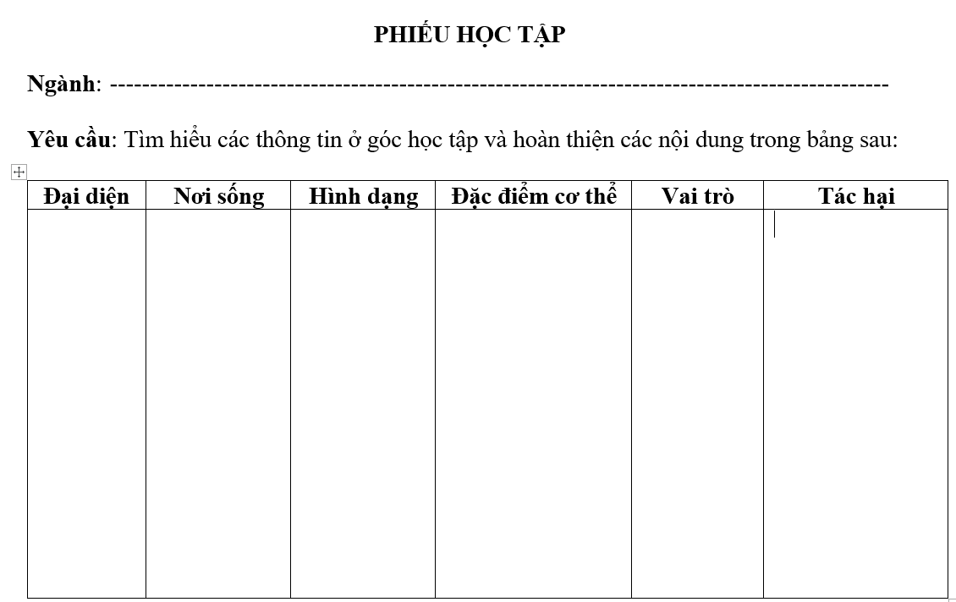
2. Đa dạng động vật không xương sống
START TIMER
HẾT THỜI GIAN

Slide 12
II. Sự đa dạng động vật không xương sống.
1. Ngành ruột khoang
* Cá nhân:
Đọc SGK mục II.1
Quan sát hình ảnh trên slide+ xem video
Vẽ hình một động vật điển hình của hình ruột khoang vào vở.
* Hoạt động nhóm (4 HS) trả lời câu hỏi sau:
Nêu đặc điểm nhận biết ngành ruột khoang?
Trình bày vai trò và tác hại của động vật ngành ruột khoang?

Slide 13
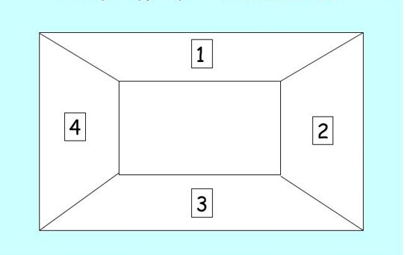
PHIẾU HỌC TẬP
Ý kiến cá nhân
Ý kiến cá nhân
Ý kiến chung
của cả nhóm
Ý kiến cá nhân
Ý kiến cá nhân

Slide 14
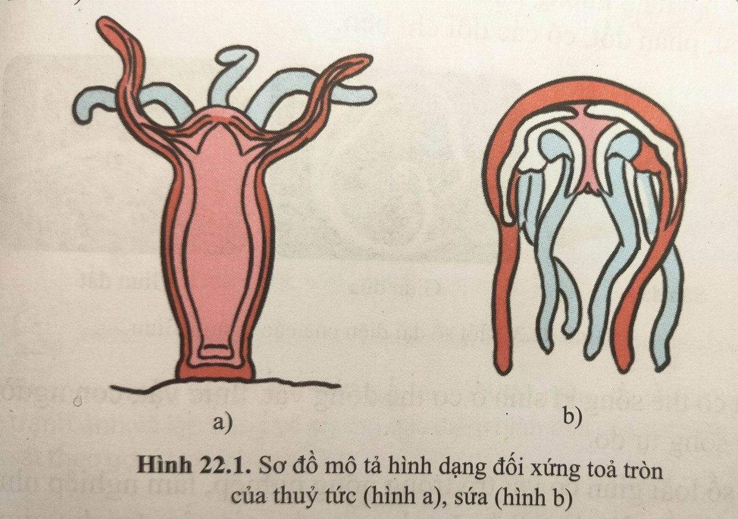
Hình 22.1. Sơ đồ mô tả hình dạng đối xứng tỏa tròn của thủy tức (hình a), sứa (hình b)
Trục đối xứng
Thủy tức
Trục đối xứng

Slide 15
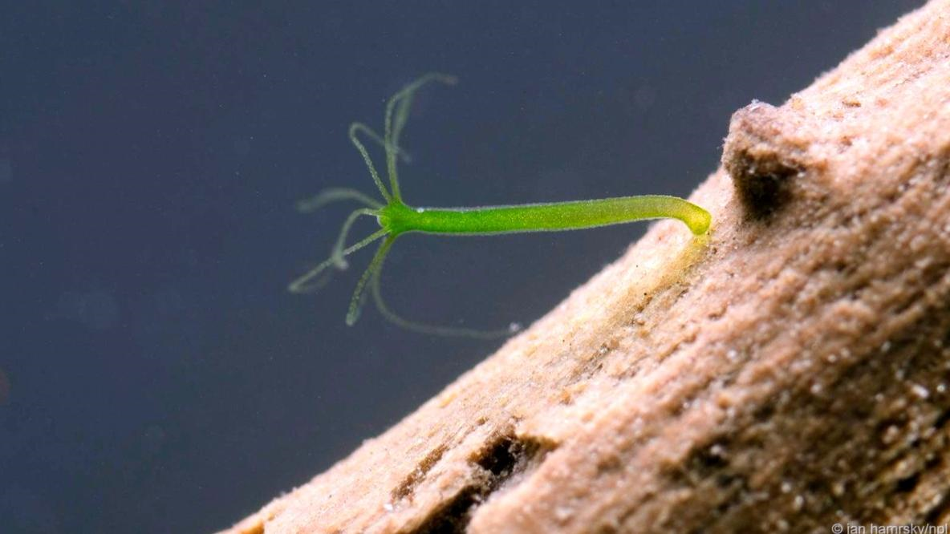
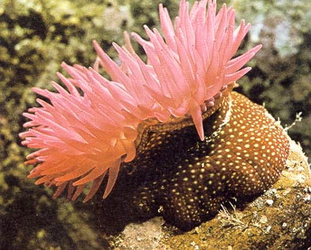
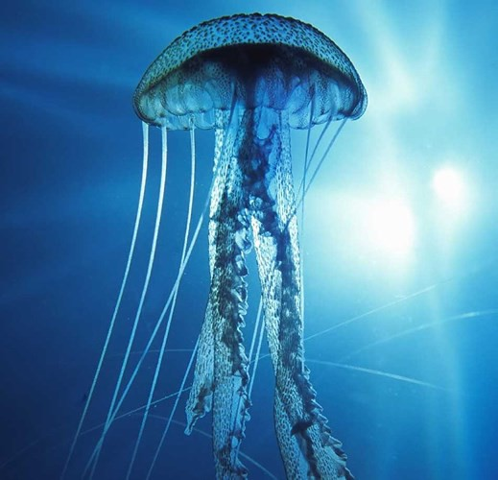
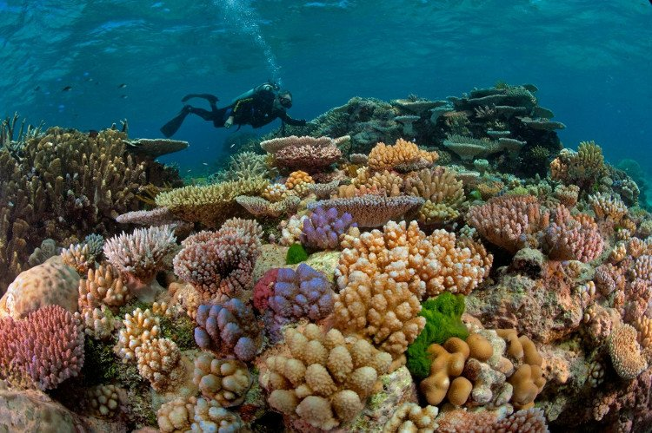

Slide 16
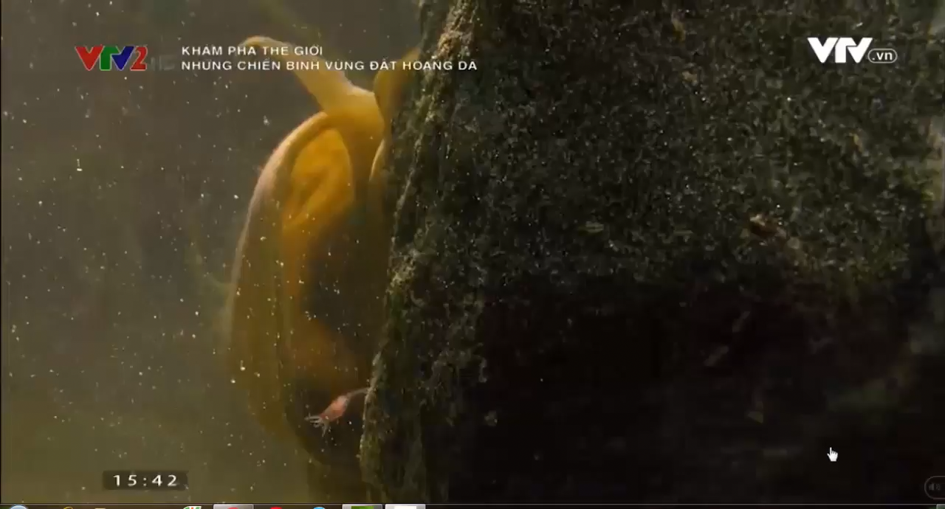

Slide 17
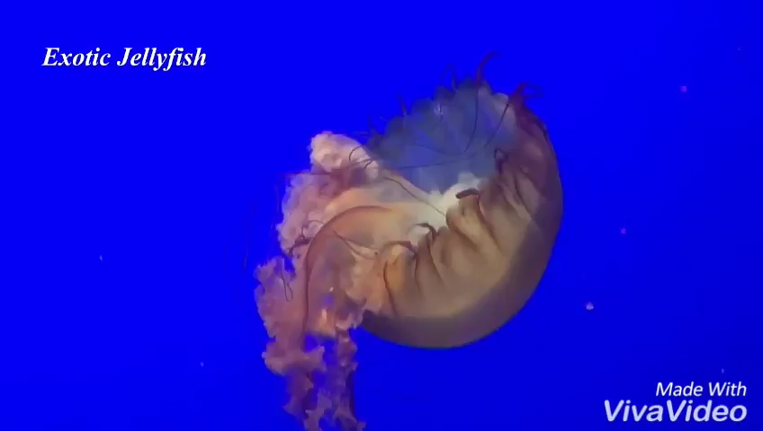

Slide 18
II. Sự đa dạng động vật không xương sống.
1. Ngành ruột khoang

Slide 19
NGÀNH RUỘT KHOANG
- Đại diện: thủy tức, sứa, hải quỳ, san hô
- Cơ thể đối xứng tỏa tròn
Vai trò:
+ Sử dụng làm thức ăn cho người: sứa
+ Cung cấp nơi ẩn nấp cho các động vật khác: san hô
+ Tạo cảnh quan thiên nhiên độc đáo ở biển: san hô
Tác hại:

Slide 20
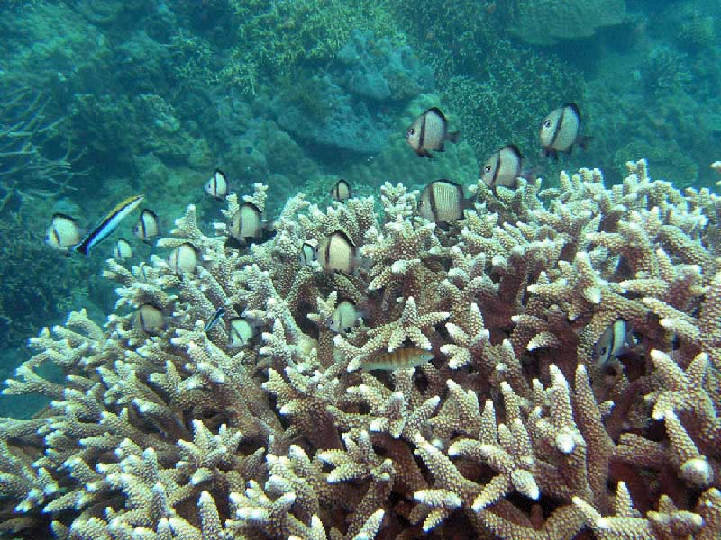
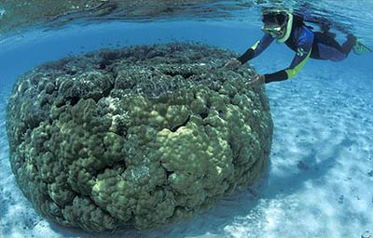
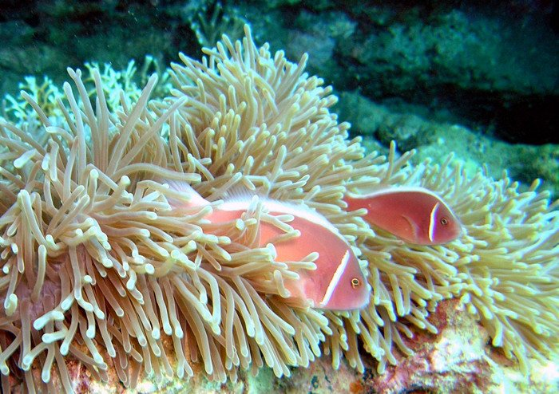
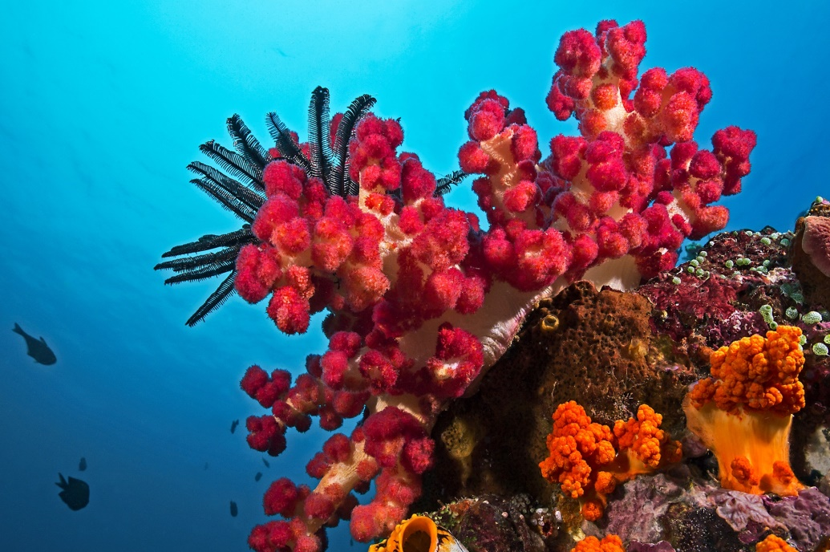
Một số loài san hô.

Slide 21

Vẽ hình một động vật điển hình của ngành ruột khoang vào vở.

Slide 22
BÀI 22: ĐA DẠNG ĐỘNG VẬT KHÔNG XƯƠNG SỐNG
I. Đặc điểm nhận dạng động vật không xương sống.
1. Các nhóm động vật.
2. Đặc điểm nhận biết động vật không xương sống.
II. Sự đa dạng động vật không xương sống.
1. Ngành ruột khoang
2. Các ngành giun

Slide 23
II. Sự đa dạng động vật không xương sống.
1. Ngành ruột khoang
2. Các ngành giun
* Cá nhân:
Đọc SGK mục II.2 + quan sát hình 22.3
Quan sát hình ảnh trên slide+ xem video
- Trả lời câu hỏi sau:
Kể tên các ngành giun và đại diện của mỗi ngành.
Nêu đặc điểm nhận biết các ngành đó.
Nêu đặc điểm nhận biết sán dây, giun đũa, giun đất.
Nêu sự đa dạng của các ngành giun.
* Thảo luận nhóm (4 HS) thời gian 7 phút.

Slide 24
PHIẾU HỌC TẬP SỐ 2
Ý kiến cá nhân
Ý kiến cá nhân
Ý kiến chung
của cả nhóm
Ý kiến cá nhân
Ý kiến cá nhân

Slide 25
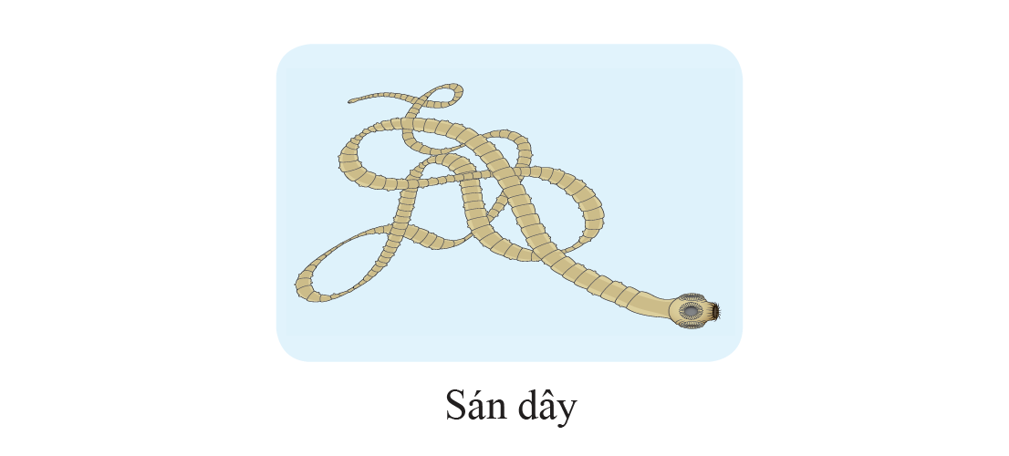
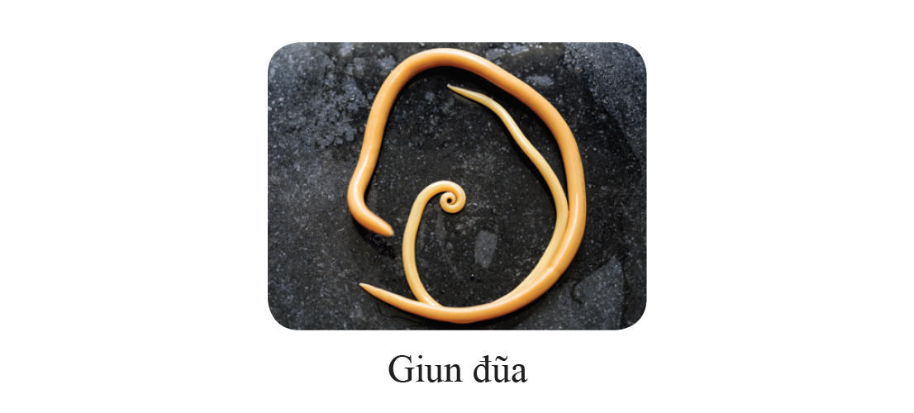
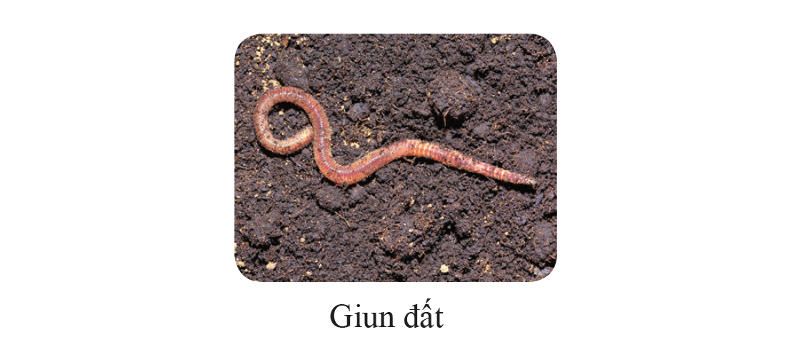
Hình 22.3. Một số đại diện của các ngành giun.

Slide 26
CÁC NGÀNH GIUN
1
GIUN DẸP
2
GIUN TRÒN
3
GIUN ĐỐT
SÁN DÂY
GIUN ĐŨA
GIUN ĐẤT
Cơ thể dẹp
và mềm
Cơ thể dài,
phân đốt,
có các đôi chi bên.
Cơ thể hình ống, thuôn hai đầu, không phân đốt

Slide 27
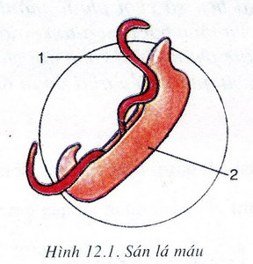
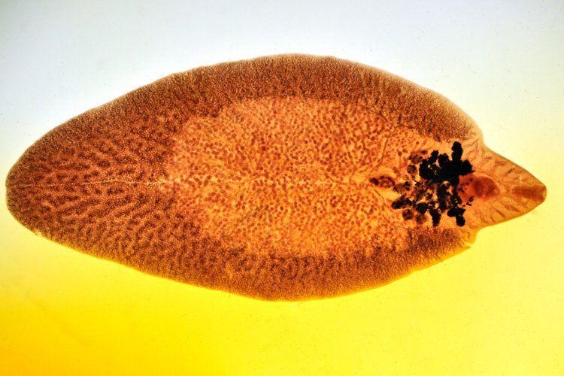
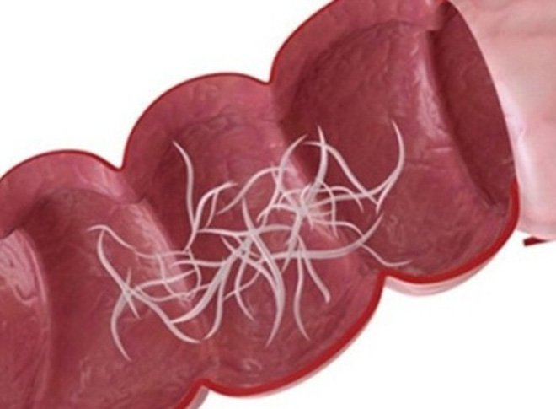
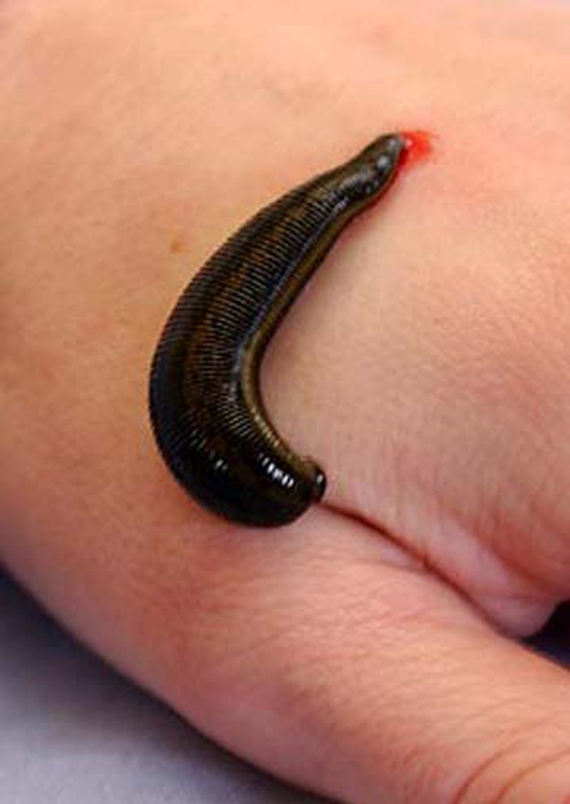
Một số đại diện của các ngành giun.
Sán lá gan (Giun dẹp)
Giun kim(Giun tròn)
Đỉa(Giun đốt)

Slide 28
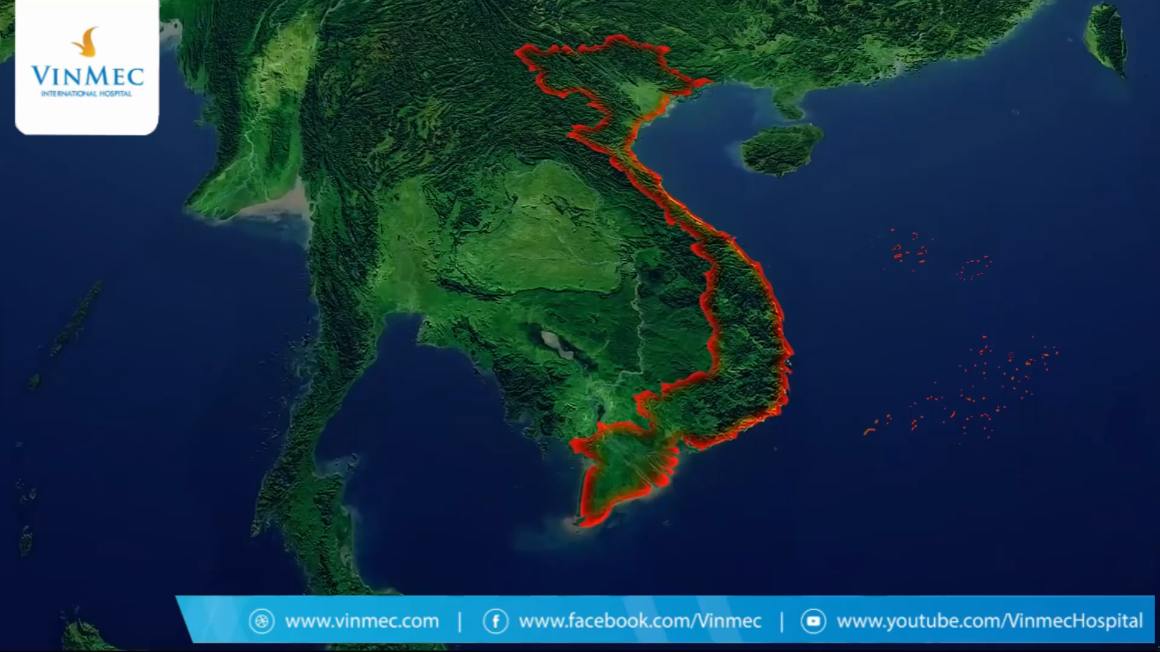
Video gây bệnh của sán dây và biện biện pháp phòng tránh
https://www.youtube.com/watch?v=ZSrGZuP3YpU

Slide 29

Kể tên các bệnh do giun, sán gây ra: tên bệnh, triệu chứng và nêu biện pháp phòng tránh bệnh?

Slide 30
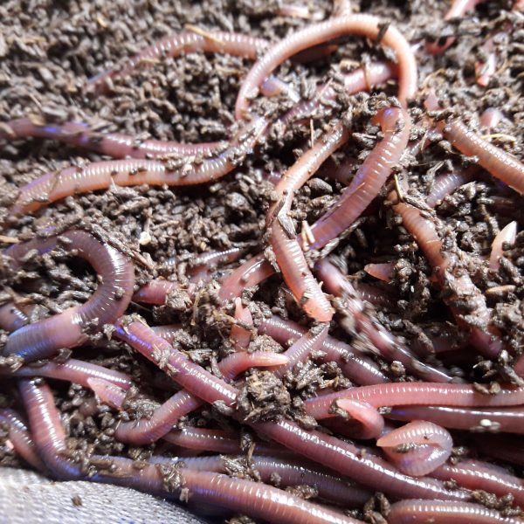
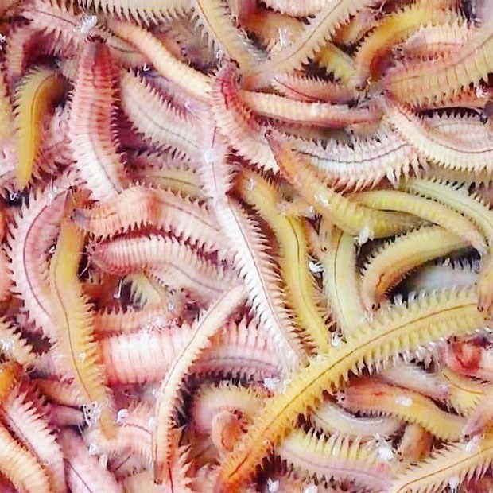
Đại diện ngành giun đốt.
Giun trùm quế
Rươi
Lợi ích của các ngành giun?

Slide 31
Vai trò của các ngành giun:
1
Làm thức ăn cho con người: rươi
2
Làm thức ăn cho động vật khác: giun đất
3
Làm cho đất trồng tơi xốp, thoáng, màu mỡ: giun đất, giun trùm quế
4
Có hại cho con người và động vật: sán dây, giun đũa…

Slide 32
BÀI 22: ĐA DẠNG ĐỘNG VẬT KHÔNG XƯƠNG SỐNG
I. Đặc điểm nhận dạng động vật không xương sống.
1. Các nhóm động vật.
2. Đặc điểm nhận biết động vật không xương sống.
II. Sự đa dạng động vật không xương sống.
1. Ngành ruột khoang
2. Các ngành giun
3. Ngành thân mềm
a. Đặc điểm nhận biết ngành thân mềm.

Slide 33
II. Sự đa dạng động vật không xương sống.
1. Ngành ruột khoang
2. Các ngành giun
3. Ngành thân mềm
a. Đặc điểm nhận biết ngành thân mềm.
* Cá nhân:
Đọc SGK mục II.3 + quan sát hình 22.4 SGK
Quan sát hình ảnh trên slide + mẫu vật thật đã chuẩn bị.
- Trả lời câu hỏi sau:
Mô tả hình hình thái của 3 loài động vật có trong hình 22.5 SGK.
Nêu những đặc điểm để nhận biết ngành thân mềm.
Quan sát tranh + mẫu vật và lập bảng về những đặc điểm hình thái của đại diện quan sát được theo gợi ý trong bảng 22.1.
* Thảo luận nhóm (2 HS) thời gian 5 phút.
HS viết kết quả thảo luận ra giấy
Chuyển sản phẩm cho nhóm khác đánh giá

Slide 34
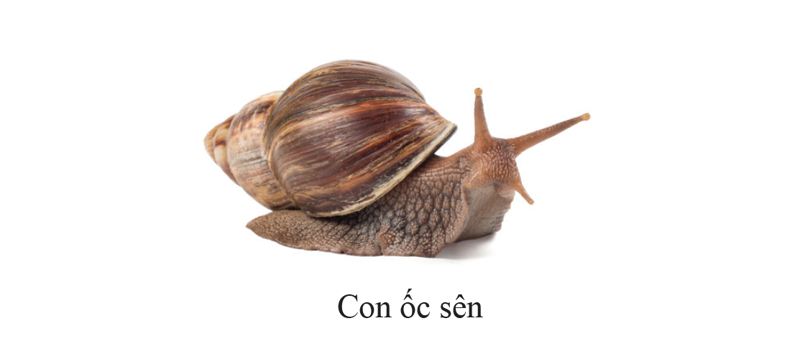
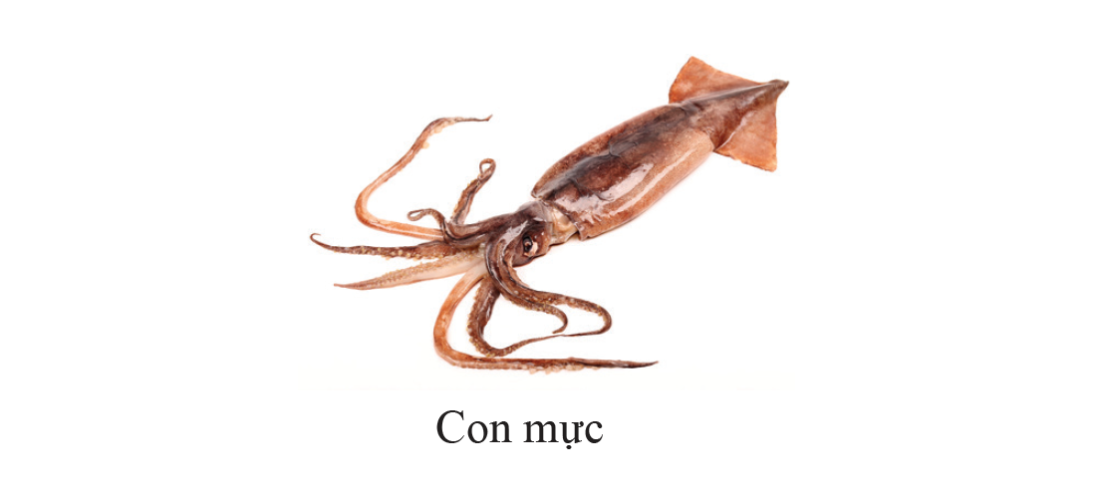
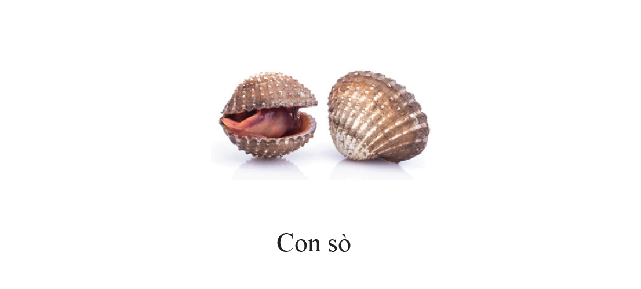
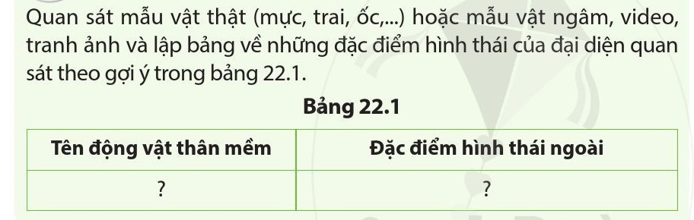
Một số đại diện ngành thân mềm

Slide 35
3. Ngành thân mềm
a. Đặc điểm nhận biết ngành thân mềm.
Đại diện: Ốc sên, mực, sò…
Cơ thể mềm và không phân đốt.
Đa số có lớp ngoài (vỏ đá vôi) bảo vệ cơ thể.
b. Đa dạng và vai trò của ngành thân mềm.
* Cá nhân:
- Trả lời câu hỏi sau:
1 .Gọi tên các động vật trong hình 22.6 SGK và nêu vai trò các ngành ĐV đó.
2. Kể tên một số một số động vật thân mềm có ở địa phương em. Nêu lợi ích và tác hại của các loài đó trong thực tiễn.
Thảo luận nhóm (4 HS) thời gian 7 phút.
Sau khi hoàn thành các nhóm đánh giá lẫn nhau.
Tiêu chí: Viết đúng tên các loài động vật trong hình, viết được tên nhiều động vật thân mềm ở địa phương và vai trò chúng chúng.
-

Slide 36
PHIẾU HỌC TẬP SỐ 3
Ý kiến cá nhân
Ý kiến cá nhân
Ý kiến chung
của cả nhóm
Ý kiến cá nhân
Ý kiến cá nhân

Slide 37
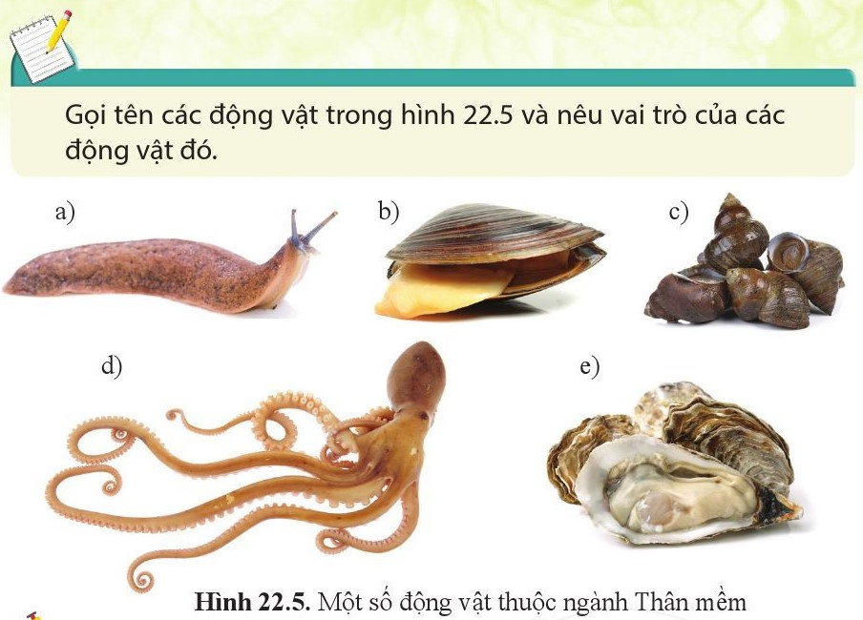

Slide 38
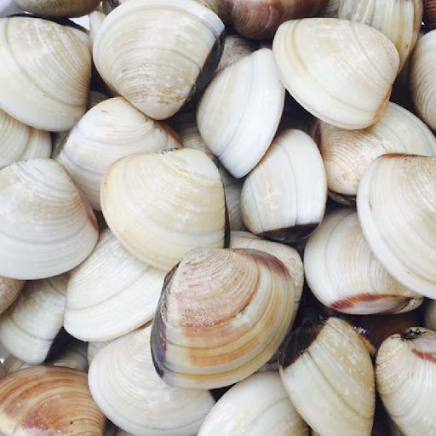
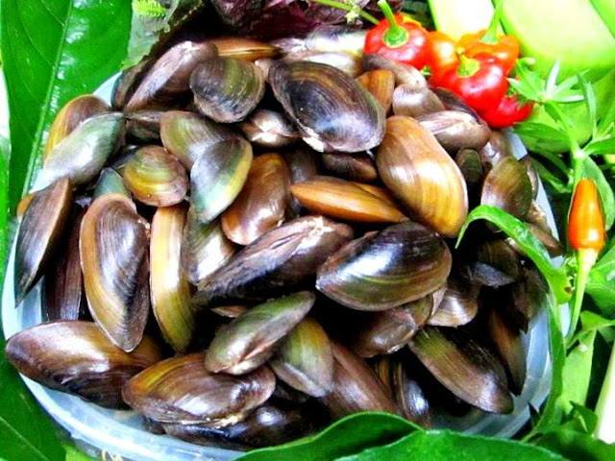
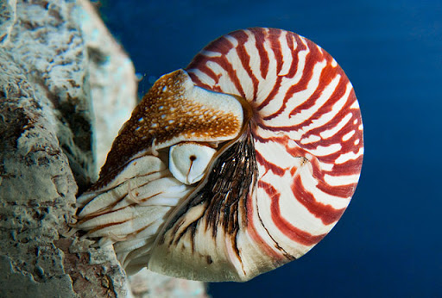
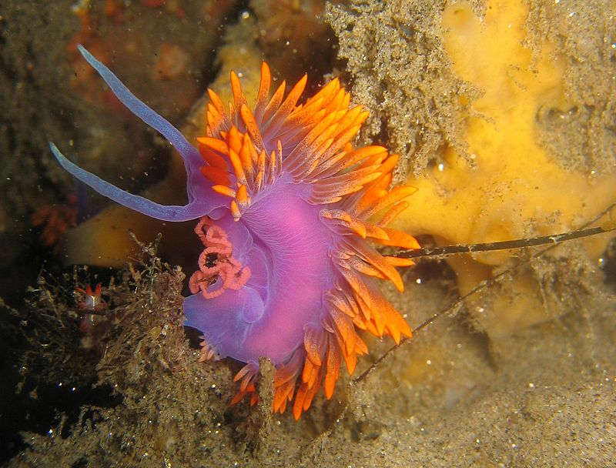
Một số đại diện của ngành thân mềm.
Ngao biển
Trùng trục
Ốc anh vũ ở biển)
Sên biển

Slide 39

Ốc sên
Trai sông
Con ốc
Bạch tuộc
Hàu biển

Slide 40
3. Ngành thân mềm
a. Đặc điểm nhận biết ngành thân mềm.
Đại diện: Ốc sên, mực, sò…
Cơ thể mềm và không phân đốt.
Đa số có lớp ngoài bảo vệ cơ thể.
b. Đa dạng và vai trò của ngành thân mềm.
* Ngành thân mềm có số lượng loài lớn, đa dạng về hình dạng, kích thước và môi trường sống.
* Vai trò:
Lợi ích:
+ Làm thức ăn cho con người: Trai, sò, ốc, hến, mực…
+ Làm sạch môi trường nước: trai, hầu…
+ Làm vật trang trí: ốc biển, ngọc trai…
Tác hại:
+ Gây hại cho cây trồng: Ốc sên, ốc bươu vàng…
+ Làm vật trung gian truyền bệnh giun sán: Ốc

Slide 41
II. Sự đa dạng động vật không xương sống.
4. Ngành chân khớp
* Cá nhân:
Đọc SGK mục II.4
Quan sát hình ảnh trên slide+ xem video
Vẽ hình một động vật điển hình của hình ruột khoang vào vở.
Hoạt động nhóm (4 HS) trả lời câu hỏi sau:
+ Hãy gọi tên các động vật trong hình 22.6 SGK, mô tả đặc điểm hình thái của chúng? Nêu lợi ích và tác hại của các động vật đó?
+ Nêu các đặc điểm giúp em nhận biết các đại diện thuộc ngành chân khớp?
+ Nêu vai trò và tác hại của động vật ngành Chân khớp?

Slide 42
PHIẾU HỌC TẬP
Ý kiến cá nhân
Ý kiến cá nhân
Ý kiến chung
của cả nhóm
Ý kiến cá nhân
Ý kiến cá nhân

Slide 43
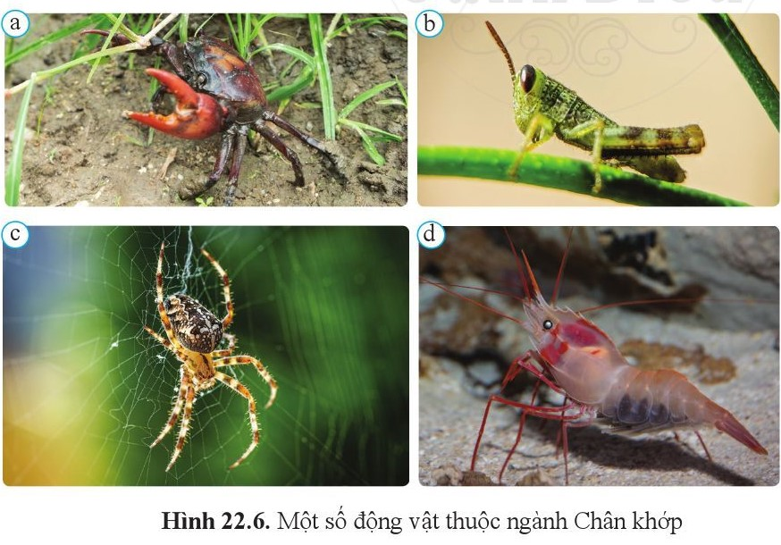
Cua
Châu chấu
Nhện
Tôm

Slide 44

Mọt ẩm
Ruồi
Ve bò
Ve sầu
Bọ ngựa
ong

Slide 45
NGÀNH CHÂN KHỚP
Đặc điểm: Động vật ngành Chân khớp có bộ xương ngoài bằng chất kitin; các chân phân đốt, có khớp động.
Vai trò:
+ Có số lượng loài lớn. Nhiều loài chân khớp làm thức ăn cho con người (ví dụ: tôm, cua), thụ phấn cho cây trồng (ví dụ ong),...
+ Nhưng cũng có loài gây hại cho cây trồng (ví dụ châu chấu), lây truyền các bệnh nguy hiểm cho con người (ví dụ: ruồi, muỗi).

Slide 46
BÀI 22: ĐA DẠNG ĐỘNG VẬT KHÔNG XƯƠNG SỐNG
Mỗi nhóm 4 HS/nhóm hãy vẽ sơ đồ hoặc lập thành bảng về các ngành ĐVKXS theo các tiêu chí: đặc điểm nhận biết, các đại diện, vai trò và tác hại.

Slide 47
TỔNG KẾT
- Động vật không xương sống có đặc điểm chung là cơ thể không có xương sống.
- Động vật ngành Ruột khoang có cơ thể đối xứng toả tròn.
- Động vật thuộc các ngành Giun có cơ thể dài, có đối xứng hai bên; phân biệt đấu và thân.
- Động vật ngành Thân mếm có cơ thể mềm, không phân đốt. Đa số chúng có lớp vỏ cứng bên ngoài bảo vệ cơ thể.
- Động vật ngành Chân khớp có bộ xương ngoài bằng chất kitin; các chân phân đốt, có khớp động.

Slide 48
Luyện tập
Câu 1. Đặc điểm nhận biết "Cơ thể mềm không phân đốt; Đa số các loài có lớp vỏ cứng bên ngoài bảo vệ cơ thể” là của ngành động vật nào sau đây?
Giun tròn B. Ruột khoang
C. Chân khớp D. Thân mềm

Slide 49
Luyện tập
Câu 2. Đặc điểm nhận biết "có bộ xương ngoài bằng chất kitin, các chân phân đốt, có khớp động” là của ngành động vật nào sau đây?
A. Chân khớp B. Ruột khoang
C. Thân mềm D. Giun tròn

Slide 50
Luyện tập
Câu 3. San hô là động vật không xương sống thuộc ngành nào sau đây?
Giun tròn B. Ruột khoang
C. Chân khớp D. Thân mềm

Slide 51
Luyện tập
Câu 4. Một học sinh đang quan sát một động vật có đặc điềm "cơ thể dài, phân đốt, có các đôi chi bên". Động vật đó thuộc ngành nào sau đây?
Giun dẹp B. Ruột khoang
C. Giun đốt D. Chân khớp

Slide 52
Luyện tập
Câu 5. Khi nói về đặc điểm của động vật ngành Chân khớp, nhận định nào sau đây không đúng?
A. Động vật ngành Chân khớp có bộ xương ngoài bằng chất kitin.
B. Chân khớp là ngành đa dạng nhất về số lượng loài.
C. Một số loài chân khớp là sâu bọ gây hại cây trồng.
D. Hầu hết các loài đều có cơ thể mềm và không phân đốt.

Slide 53
VỀ NHÀ
Nhóm 3-5 HS tùy theo khu vực, hoạt động nhóm tìm hiểu các nội dung sau:
+ Tìm hiều về nuôi trồng các loài ĐVKXS (nhộng tằm, cua, ong, ...) có giá kinh tế tại địa phương.
+ Tìm hiểu về các loải sâu bọ và biện pháp phòng chống sâu bọ ở địa phương
+ Sưu tầm các bài viết và hình ảnh để dựng tập san về các ngành động vật không xương sống.

